Slide 1


TIẾNG VIỆT 4

Slide 2
KHỞI ĐỘNG
Notes:
Hoạt động khởi động ngoài lồng ghép kiến thức thì còn để dẫn dắt HS vào bài mới, đặc biệt là để tạo tâm thế thoải mái, vui vẻ cho HS khi bắt đầu học nên thầy cô đừng quá nặng nề về kiến thức mà hãy làm sao để HS hào hứng bước vào tiết học nhé!

Slide 3
TRƯỜNG TIỂU HỌC QUANG TRUNG
Sách kết nối tri thức với cuộc sống – Lớp 4
Năm học 2024-2025

MÔN: TIẾNG VIỆT
  VIẾT: Tìm ý cho đoạn văn nêu tình cảm, cảm xúc về một người gần gũi, thân thiết
Giáo viên: Dương Thị Quyên
Trang 14

Slide 4
Đề bài: Viết đoạn văn nêu tình cảm, cảm xúc về một người gần gũi, thân thiết.

Slide 5
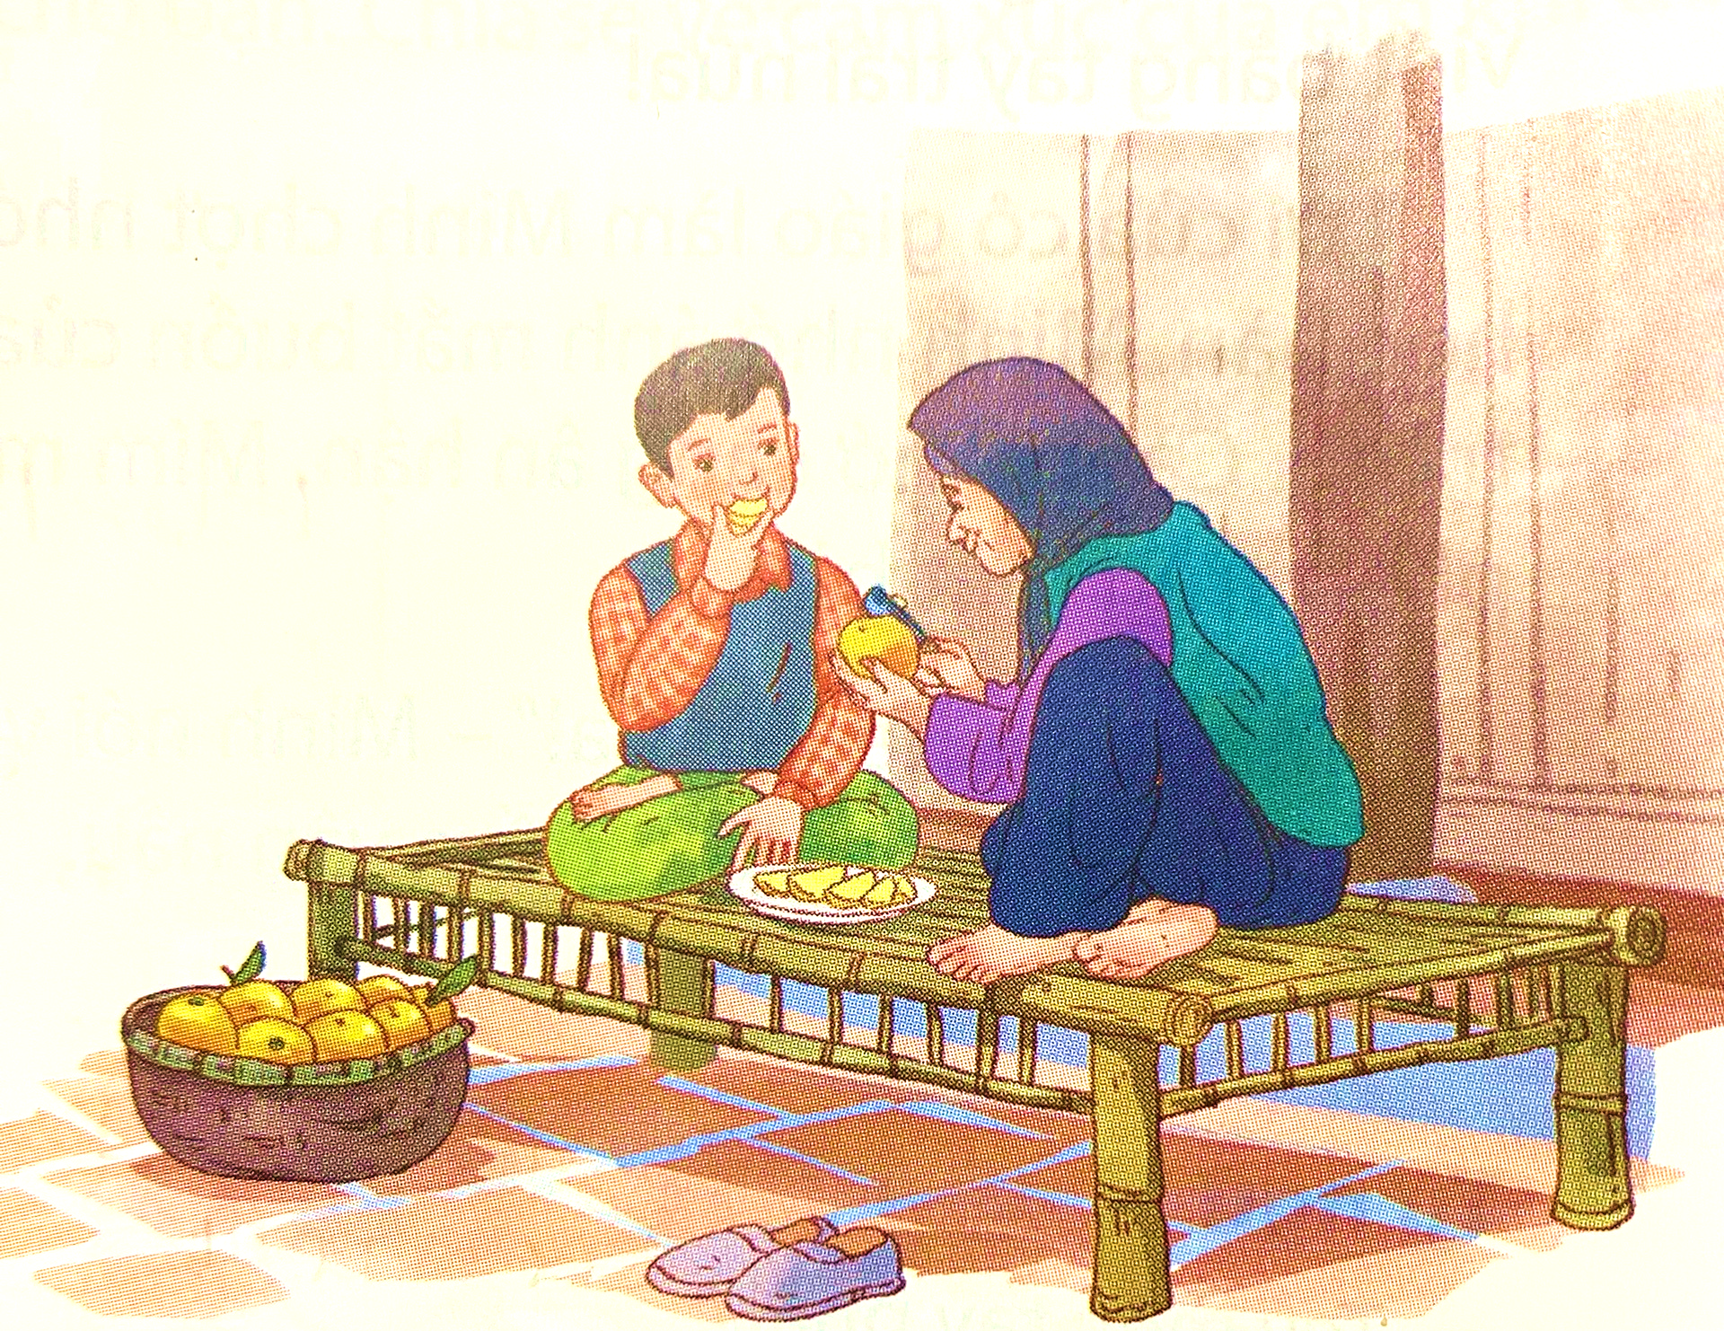
1. Chuẩn bị.
Em muốn bày tỏ tình cảm, cảm xúc với ai?
- Điều gì ở người đó làm em xúc động?
- Em có tình cảm, cảm xúc gì? Em đã thể hiện tình cảm, cảm xúc đó như thế nào?
Notes:
Cái này HS tự trả lời theo ý tưởng của mình

Slide 6
2. Tìm ý.
G:
Mở đầu | Giới thiệu người gần gũi, thân thiết mà em muốn bày tỏ tình cảm, cảm xúc.
Triển khai | - Nêu những điều ở người đó làm em xúc động. Ví dụ: + Cử chỉ, lời nói, suy nghĩ, việc làm,… + Những kỉ niệm giữa em và người đó. + Tình cảm của người đó dành cho em. - Nêu rõ tình cảm, cảm xúc của em: + Dùng từ ngữ trực tiếp thể hiện tình cảm, cảm xúc (yêu quý, khâm phục, trân trọng, ngưỡng mộ, nhớ mong,…). + Nêu suy nghĩ, việc làm thể hiện tình cảm, cảm xúc (tìm cách giúp đỡ, luôn nghĩ đến, cố gắng học theo, kể về người đó cho bạn bè nghe,…).
Kết thúc | Khẳng định tình cảm, cảm xúc của em.
Notes:
GV có thể cùng HS vẽ sơ đồ tư duy

Slide 7
3. Góp ý và chỉnh sửa.
Gợi ý:
- Đọc và góp ý cho đoạn văn của bạn.
+ Đoạn văn có đủ 3 phần (mở đầu, triển khai, kết thúc) không?
+ Các chi tiết về người gần gũi, thân thiết có thực sự nổi bật không? Nên bổ sung hay lược bỏ chi tiết nào?
+ Các từ ngữ có thể hiện được tình cảm, cảm xúc không? Nên chỉnh sửa, bổ sung những từ ngữ nào?
- Sửa đoạn văn của em theo góp ý.

Slide 8

Bạn cần ghi nhớ gì trong bài học hôm nay?

Slide 9
Viết đoạn văn nêu tình cảm, cảm xúc cần nêu được tình cảm, cảm xúc đó là gì và được biểu lộ như thế nào. Đoạn văn thường có 3 phần: mở đầu, triển khai, kết thúc.
Cần vạch ra các ý chính của bài văn, trình bày dưới dạng sơ đồ khoa học và sẽ hiểu để việc viết bài văn hoàn chỉnh được thuận lợi hơn.
Ghi nhớ ?

Slide 10
VẬN DỤNG
Nhiệm vụ học tập ở nhà:
Dựa vào ý chính/ sơ đồ vừa tạo được, em hãy viết thành bài văn hoàn chỉnh để chuẩn bị cho tiết học sau.

